Slide 1
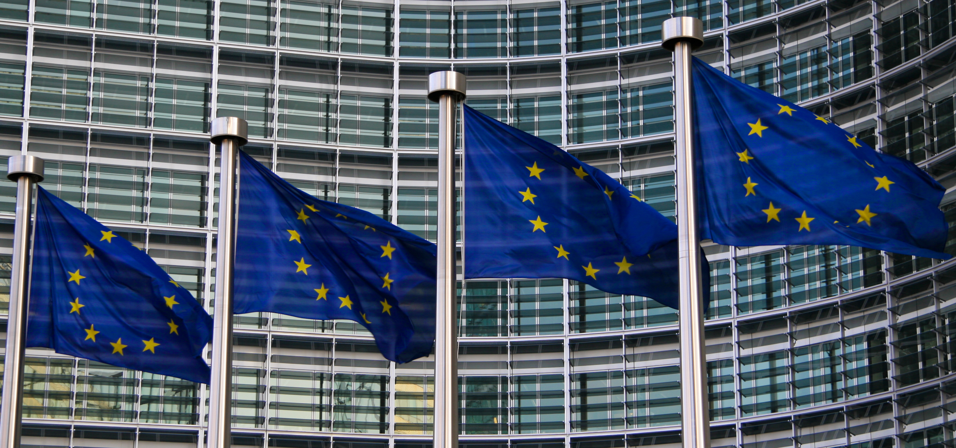
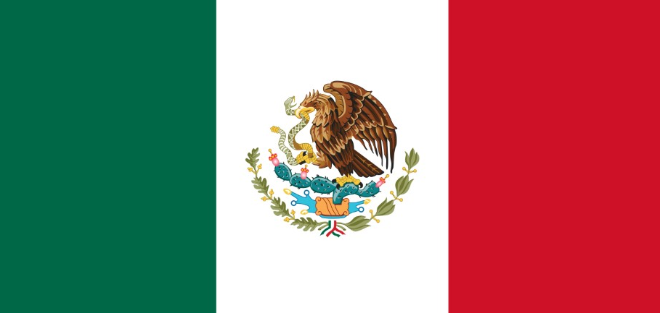
Das modernisierte Freihandelsabkommen zwischen der EU und Mexiko
Daten - Fakten - Zahlen
Moritz Deppe
Rechtsanwalt & Abogado
Associate Partner

Slide 2
Die Handelsbeziehung EU-Mexiko

Slide 3
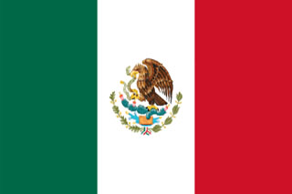
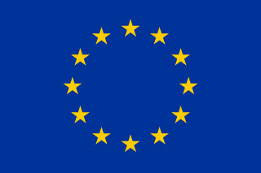
Die Handelsbeziehung EU-Mexiko
Notes:
Am 22. Mai 2026 unterzeichnen die Präsidentin der Europäischen Kommission, Ursula von der Leyen, und die mexikanische Präsidentin Claudia Sheinbaum Pardo in Mexiko Stadt das modernisierte Globalabkommen zwischen der Europäischen Union und Mexiko.
Es muss aber noch ratifiziert werden.
Die Vereinbarung ersetzt die bisherige aus dem Jahr 2000 und markiert einen bedeutenden Schritt in der Weiterentwicklung der bilateralen Beziehungen hin zu einer umfassenden strategischen Partnerschaft.
Vor dem Hintergrund einer sich verschärfenden geopolitischen Fragmentierung des Welthandels, möchten sowohl die die EU als auch Mexiko mit dem Abkommen andere wirtschaftlichen Abhängigkeiten reduzieren und ihre gegenseitigen Lieferketten stärken.
Ggf Einstieg anders gestalten

Slide 4
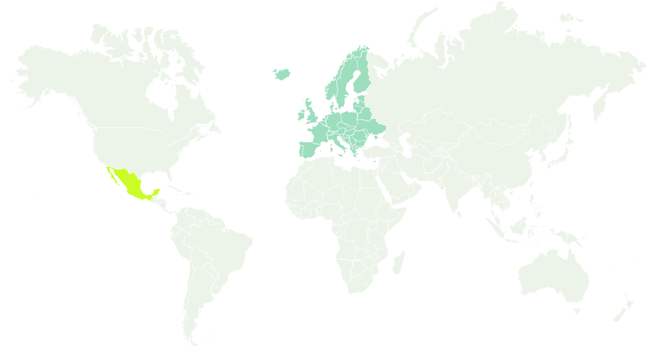
Die Handelsbeziehung EU-Mexiko
Notes:
Die Grafik zeigt, dass sich die wirtschaftliche Entwicklung von EU und Mexiko seit den 2010er‑Jahren weitgehend parallel entwickelt
Gleichzeitig werden deutliche Schwankungen sichtbar, vor allem im Zusammenhang mit globalen Ereignissen
→ besonders der starke Einbruch 2020 inder Pandemie und die anschließende Erholung
Mexiko weist dabei im Vergleich zur EU stärkere Ausschläge auf
→ höheres Wachstumspotenzial, aber auch größere Volatilität
Die wirtschaftliche Entwicklung von EU und Mexiko zeigt bereits eine enge Verflechtung, an die das Freihandelsabkommen unmittelbar anknüpft.
Beide eher schwach

Slide 5
Die Handelsbeziehung EU-Mexiko
Bilateraler Warenhandel im Wert von 86,6 Milliarden Euro
Notes:
Im Jahr 2025 war die EU Mexikos drittgrößter Handelspartner nach den USA und China mit einem bilateralen Warenhandel im Wert von 86,6 Milliarden Euro. Dies entspricht jedoch lediglich 8 % des internationalen Handels von Mexiko.
Rund 80 % seiner Exporte gehen in die Vereinigten Staaten von Amerika.
Noch vor der EU zweitwichtigster Handelspartner Mexikos ist China. Genau diese Tatsache erregt den Zorn von Donald Trump. Durch Schutzzölle hat die USA den Einstrom von Waren aus China unterbunden und sieht nun die Gefahr, dass chinesische Hersteller in Mexiko fertigen lassen.
Mit dem modernisierten Abkommen positioniert sich die EU als wirtschaftlichen und regulatorischen Gegenpol sowohl zu den USA als auch zu China.

Slide 6
Die Handelsbeziehung EU-Mexiko
Notes:
Der Handel zwischen EU und Mexiko ist in dem letzten Jahrzehnt um mehr als 75 % gewachsen, darunter der Export (EU nach Mexiko) um 92 % und der Import um 62 %
Warenexporte von EU nach Mexiko (2025): 53 Milliarden Euro: insbesondere Industriemaschinen, Chemikalien sowie Autoteile und Transportausrüstung
Über 45.000 EU-Unternehmen exportieren nach Mexiko
Warenimport von Mexiko in die EU (2025): 34 Milliarden Euro: Mineralien und Chemikalien sowie Maschinen und Elektronik

Slide 7
Kernpunkte des Handelsabkommens

Slide 8
Kernpunkte des Handelsabkommens
Marktzugang durch Zollabbau
Öffnung von Märkten
Vorteile für KMU
Korruptionsbekämpfung
Sicherung der Versorgung mit kritischen Rohstoffen
Soziale Nachhaltigkeit
Notes:
Marktzugang:
Steigerung der Agrar‑ und Lebensmittelexporte sowie von Industriegütern der EU durch Abbau hoher Zölle
erleichterter Zugang für EU‑Unternehmen zu öffentlichen Aufträgen Investitionsschutz
Öffnung von Märkten:
Erschließung und Liberalisierung von Dienstleistungssektoren (u. a. Telekommunikation, Verkehr und digitaler Handel) sowie den Abbau bestehender Handelshemmnisse
Vorteile für kleine und mittelständische Unternehmen:
Vereinfachung und Harmonisierung der Vorschriften
Korruptionsbekämpfung
Sicherere Versorgung mit kritischen Rohstoffen
Stärkerer Schutz von Klima und Arbeitsrechten

Slide 9

Auswirkungen nach Branchen

Slide 10


Auswirkungen nach Branchen
Industriegüter, Automobilindustrie sowie chemische und elektronische Erzeugnisse
Agrar- und Lebensmittelindustrie
Getränkeindustrie
Pharma- und Medizintechnikindustrie
Notes:
Industrie (Automobil, Chemie, Elektronik):
Technische Vorschriften und Zertifizierungen werden angeglichen bzw. gegenseitig anerkannt → weniger doppelte Prüfungen → geringere Kosten und schnellerer Marktzugang
Agrar- und Lebensmittelindustrie:
Viele Produkte profitieren erstmals vom systematischen Zollabbau → entweder sofortige Zollbefreiung oder schrittweise Reduktion
Für sensible Produkte (z. B. Fleisch, Milch) bleiben Mengenbeschränkungen bestehen
Geistiges Eigentum (geografische Angaben):
Besserer Schutz regionaler Produkte → Verbot von Nachahmungen
Beispiele: Parmaschinken, Prosecco, irischer Whisky
Getränkeindustrie:
Abbau nichttarifärer Handelshemmnisse → vereinfachte Kennzeichnungs- und Zertifizierungsvorschriften
→ geringerer administrativer Aufwand
Pharma- und Medizintechnik:
Keine direkte Zollsenkung, aber stärkere Orientierung an internationalen Standards und intensivere regulatorische Zusammenarbeit
→ erleichterter Marktzugang

Slide 11
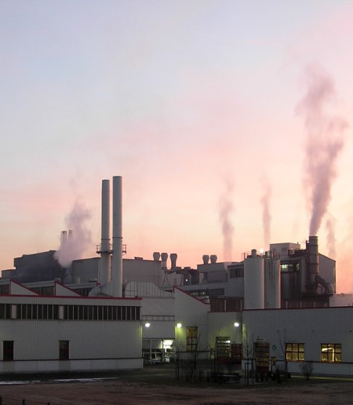
Vorteile für KMU

Slide 12
Vorteile für KMU
Notes:
82 % der 45.300 EU-Unternehmen, die nach Mexiko exportieren sind kleine und mittelständische Unternehmen (KMU).
Damit machen sie den Großteil der Unternehmen in der Handelsbeziehung zwischen Mexiko und der EU aus, der Großteil des Exportvolumens stammt jedoch von großen, kapitalstarken Unternehmen. Historisch betrachtet, profitierten KMU jedoch am wenigsten von dem alten Handelsabkommen.

Slide 13
Vorteile für KMU
Kostensenkungen
Digitale Plattformen als Informationangebote
Einrichtung von KMU-Kontaktstellen
Notes:
Das neue Abkommen erkennt diesen Missstand an und widmet den KMU erstmalig ein eigenes Kapitel. Inhaltlich konzentriert sich dieses vornehmlich darauf, bestehende Hürden im Marktzugang abzubauen.
Kostensenkungen: ergeben sich aus Abbau nichttarifärer Handelshemmnisse, der Vereinfachung von Ursprungsregeln und der Harmonisierung der Vorschriften zwischen der EU und Mexiko ergeben.
Ausbau von Informationsangeboten durch digitale Plattformen: Vertragsparteien sind verpflichtet, öffentlich zugängliche digitale Plattformen bereitzustellen, die den vollständigen Vertrag, sowie verständlich aufbereitete Informationen zu zentralen Bereichen wie Zollverfahren, technischen Anforderungen, geistigem Eigentum oder öffentlicher Auftragsvergabe enthalten. Der Zugang zu den Informationen soll kostenlos sein und ermöglicht Unternehmen, sich eigenständig im Markt zu orientieren, ohne auf externe Beratung angewiesen zu sein.
KMU-Kontaktstelle: Von jeder Vertragspartei einzurichten. Dienen als Ansprechpartner für KMU, sind aber auch Interessensvertreter und sollen dafür sorgen, dass die Interessen von KMU bei der praktischen Umsetzung des Abkommens berücksichtigt werden. Gleichzeitig fördern sie den Austausch zwischen der EU und Mexiko und sollen dazu beitragen, weitere Handels‑ und Investitionsmöglichkeiten für kleinere Unternehmen zu identifizieren.

Slide 14
Nächste Schritte und Ausblick

Slide 15
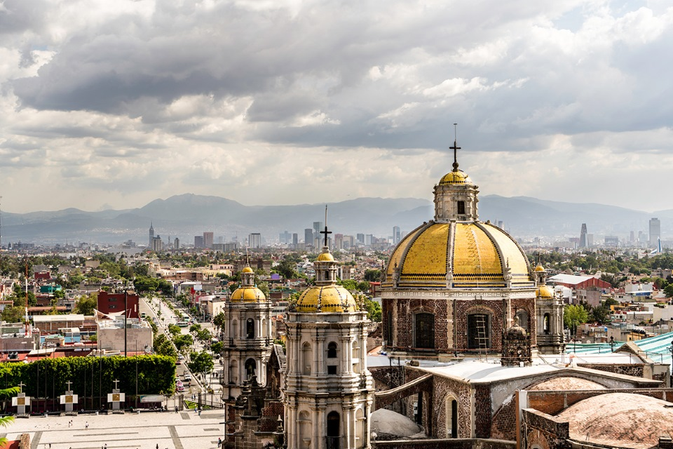
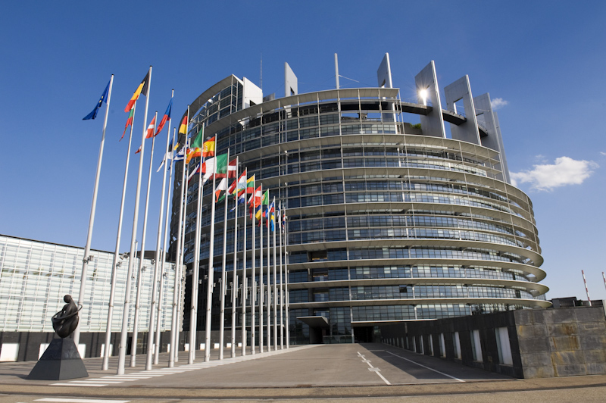
Nächste Schritte und Ausblick
Notes:
Am 22. Mai 2026 haben Claudia Sheinbaum, die mexikanische Präsidentin und Ursula Von der Leyen das iTA und das MGA in Mexiko Stadt unterzeichnet.
Das Interimhandelsabkommen (Interim Trade Agreement „iTA“) fällt in die ausschließliche Kompetenz der EU. Daher ist auf europäischer Seite nur die Zustimmung des Europäischen Parlaments und des Rates erforderlich. Auf mexikanischer Seite ist die Zustimmung des Senats erforderlich. Das iTA beinhaltet insbesondere den Zollabbau im Industrie- und Agrarsektor sowie die Reduktion von Handelshemmnissen für erleichterten Marktzugang bzw. Marktöffnung. Nach Abschluss der internen Verfahren beider Vertragsparteien kann es in Kraft treten. Dies wird bereits für Ende 2026 erwartet.
Das Interimhandelsabkommen läuft aus, sobald Modernised Global Agreement (MGA) in Kraft tritt. Das MGA geht über reine Handelsaspekte hinaus und umfasst zusätzliche Bereiche wie Streitbeilegungsverfahren, Nachhaltigkeit und politische und institutionelle Zusammenarbeit und bietet somit die Grundlage für eine langfristige Kooperation. Das MGA muss auf Seiten der EU von allen 27 EU-Mitgliedstaaten ratifiziert werden. Auf mexikanischer Seite muss auch hier der Senat zustimmen. Der Abschluss des Verfahrens wird mehrere Jahre dauern.
Ausblick/Fazit (?)

Slide 16

Ansprechpartner
Moritz Deppe
Rechtsanwalt & Abogado
Associate Partner
T +52 222 689 4510
M +52 222 710 7968
moritz.deppe@roedl.com

